Slide 1
U1L1, Lifestyles—“A Perfect Day？”
Song: Love Life
Singer：John Mamann, Kika
Editor: 张晓璐 20150100033
单位：华南师范大学

Slide 2
Si tu tombes beaucoup trop bas
如果你的心情太低落

Slide 3
Si tu perds confiance tourne-toi vers moi
对人失去了信任就看看我

Slide 4
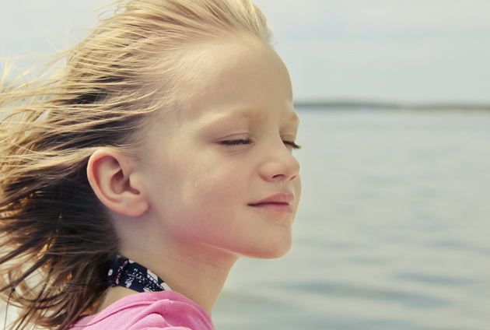
Feel the wind blow softly through my hair
感受轻拂过
我头发的微风

Slide 5
I'm invisible whenever you are there
无论你在何方我都在默默地陪伴你

Slide 6
Et comme un défi , tu te lèves pour aimer la vie
当作挑战，你要热爱生活

Slide 7
Love life （la la la la la...）

Slide 8
Love life （la la la la la...）

Slide 9
It's you and I ( la la la la la... )

Slide 10
Love life （la la la la la...）

Slide 11
Si un chagrin casse ta voix
如果你的声音被悲伤打破

Slide 12
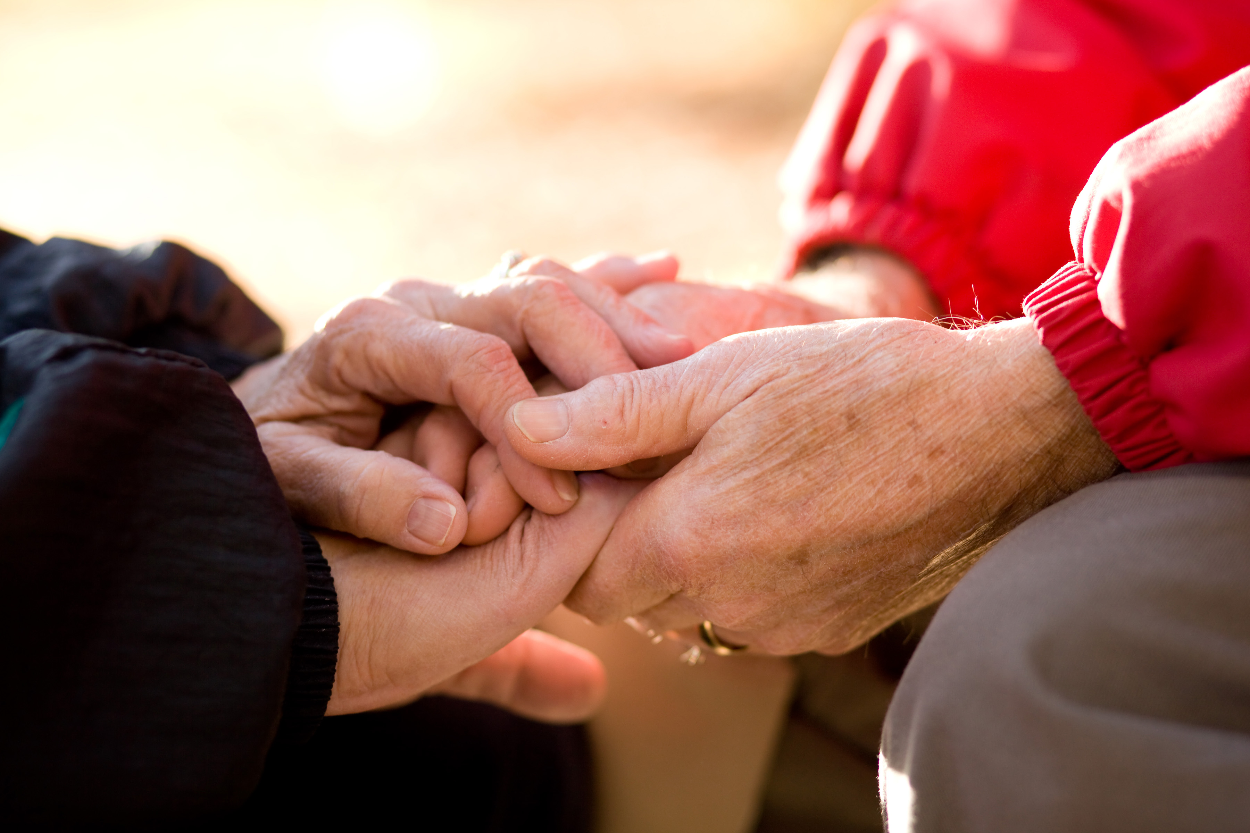
Perdue sur les chemins tend une main vers moi
失去了方向那就伸出手给我

Slide 13
I feel the sun shine breeze upon my face
我感受到了阳光洒在我的脸上

Slide 14
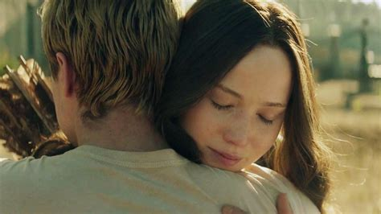
When I hear your voice I knox I'll be ok
当我听到了你的声音我就知道我会好好的

Slide 15
Et comme un défi tu te lèves pour aimer la vie
当作挑战，你要热爱生活

Slide 16
Love life （la la la la la...）

Slide 17
Love life （la la la la la...）

Slide 18
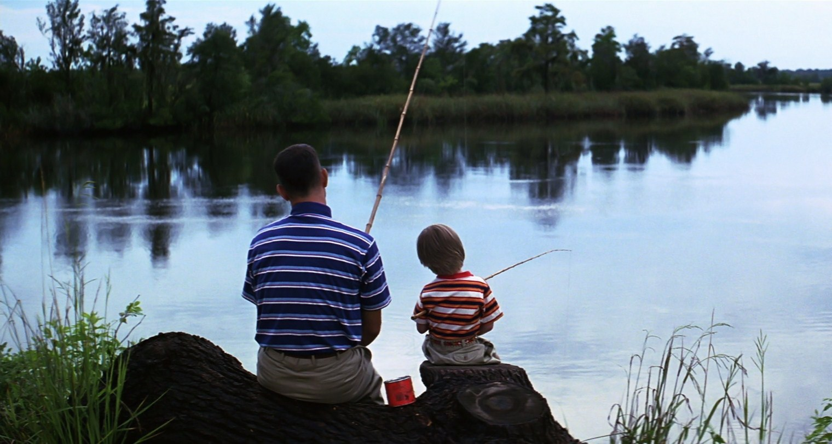
It's you and I ( la la la la la... )

Slide 19
Love life （la la la la la...）

Slide 20
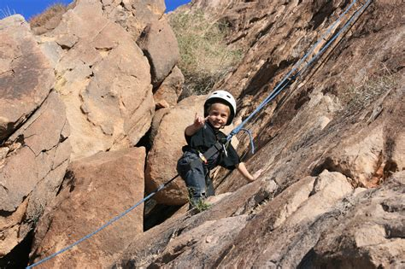
We arethe navies Et pour que tu sois
而你自己
Toujours plus, Toujours plus forte
定会慢慢强大

Slide 21
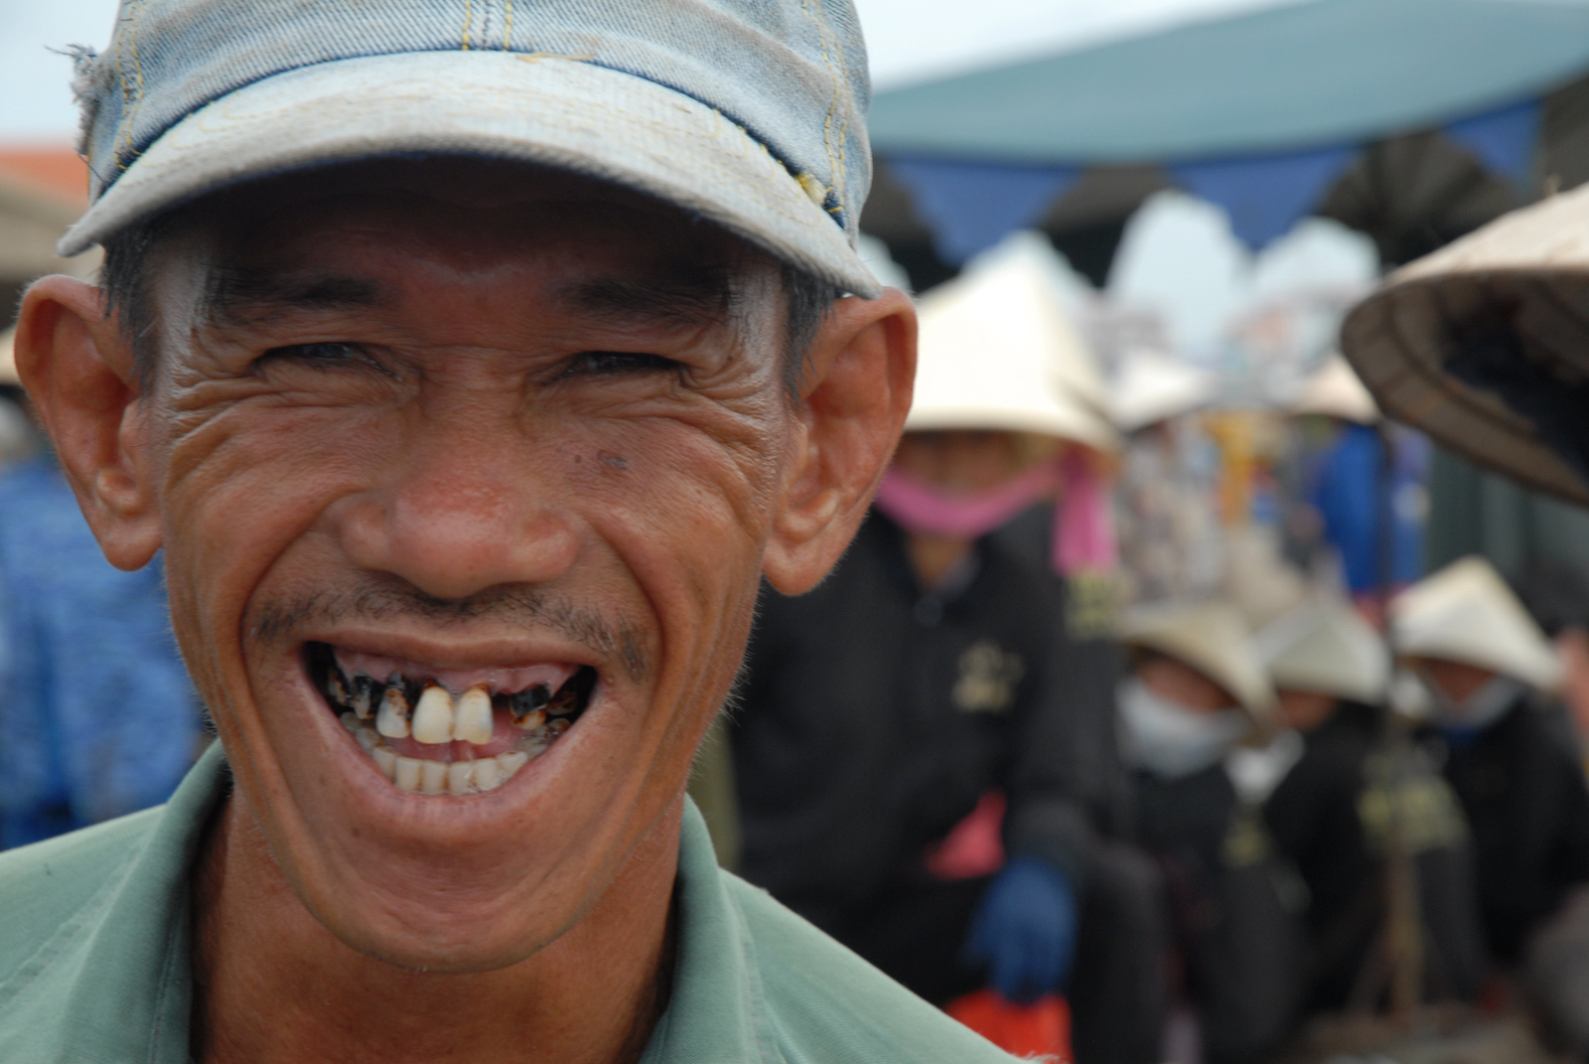
Et que le vend de la vie
而你享受的生活

Slide 22
Soulève tes ailes et te transporte
会帮你抬起你的翅膀

Slide 23
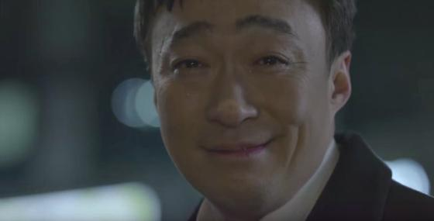
Love life

Slide 24
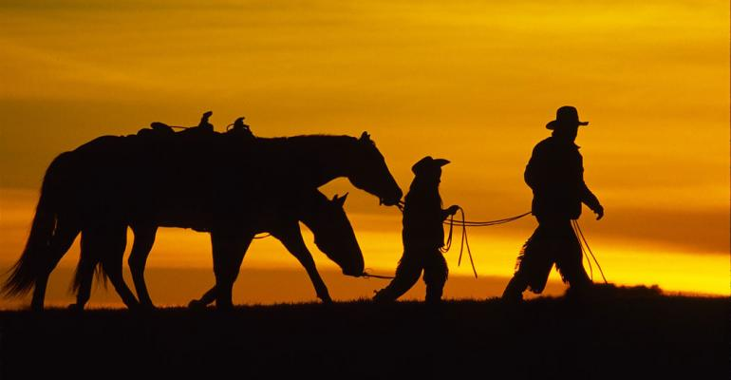
Love life （la la la la la...）

Slide 25
Love life （la la la la la...）

Slide 26
Love life （la la la la la...）

Slide 27
C'est toi et moi
这是你和我

Slide 28
Love life （la la la la la...）

Slide 29
Thank you

